Slide 1
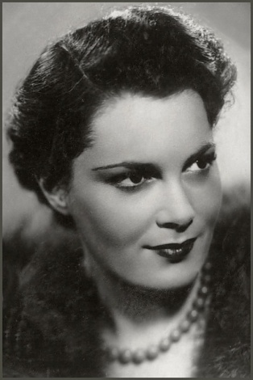
Богиня
сцены
Автор
_ Исмаилова Ума Мугитдиновна
учитель Маджалисской СОШ
имени Темирханова Э.Д.

Slide 2
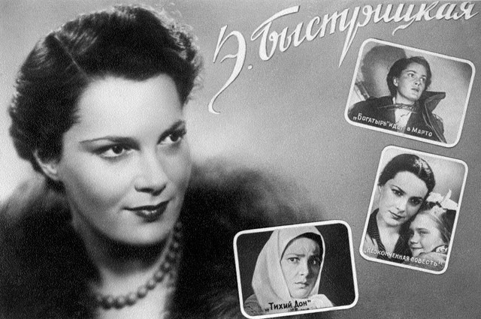

Slide 3
Элина, одно из двух «л» потеряла паспортистка, означает «мудрая». Родители взяли это имя у писателя Кнута Гамсуна, не зная, насколько пророчески верным оно будет на всем жизненном пути их дочери.
Элине Быстрицкой пришлось одолеть немало крутых поворотов, прежде чем зрители узнали и полюбили ее. Глядя на Быстрицкую, невозможно представить ее вне актерской профессии. Прекрасные внешние данные, красивый голос, изящество движений – все в ней кажется созданным для сцены и экрана. А ведь в юности она готовилась к иному жизненному пути: отец, военный врач, считал, что дочь должна унаследовать его профессию.

Slide 4
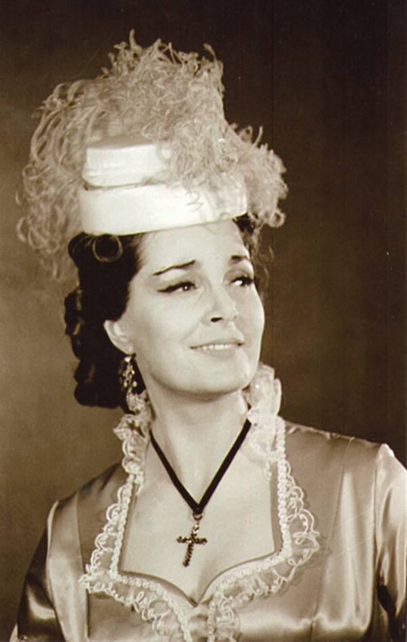
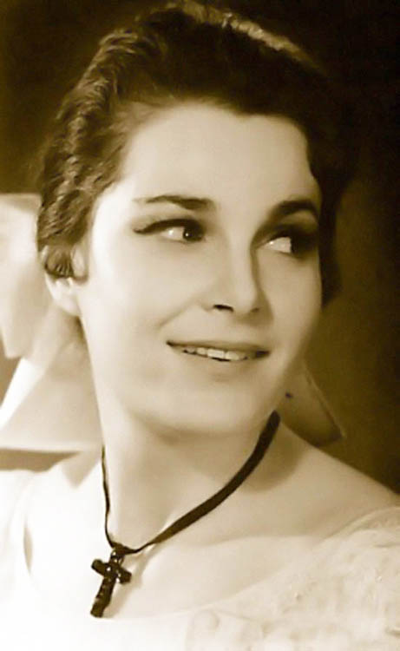
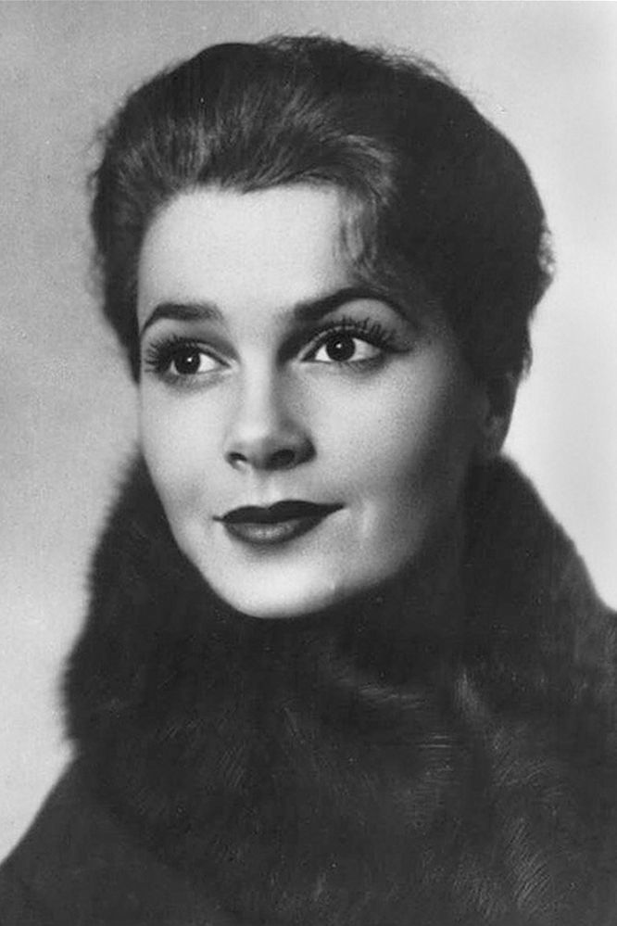
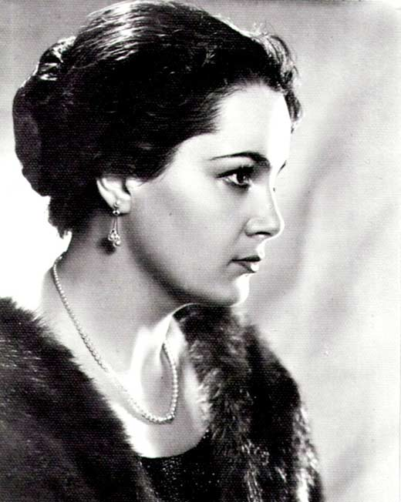
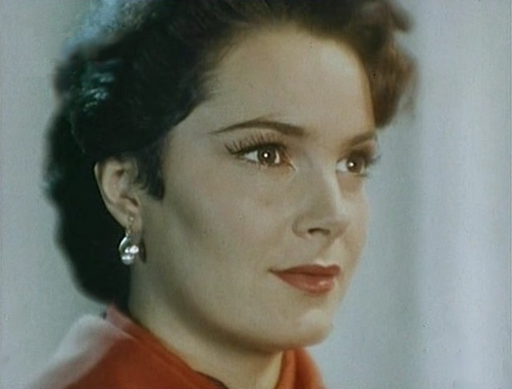
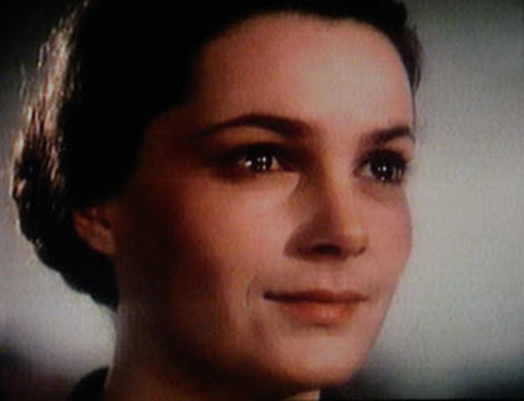
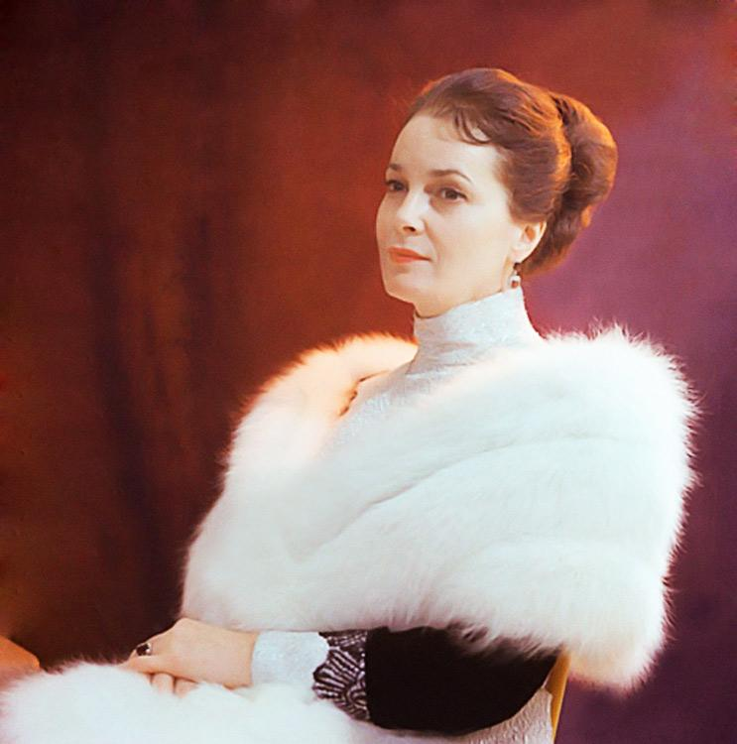

Slide 5
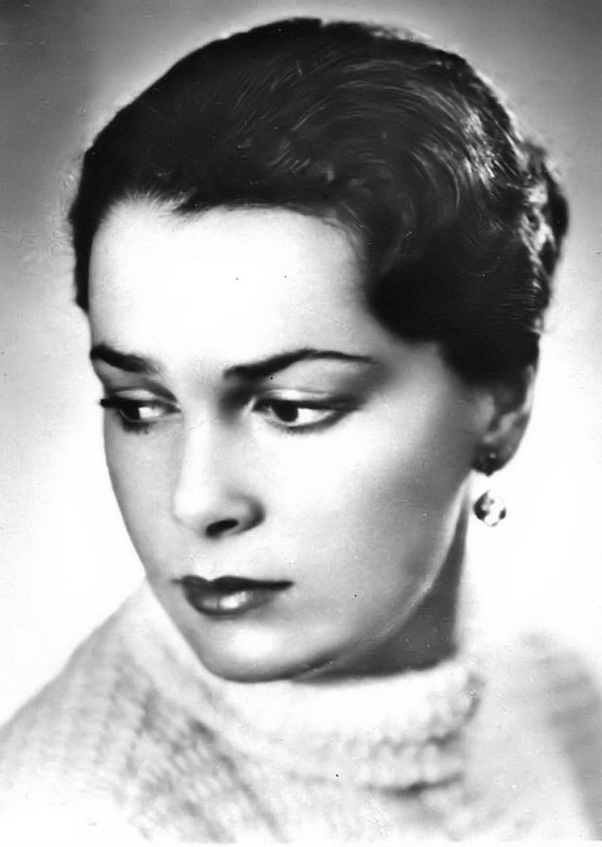
Следуя давней мечте об актерской профессии, поступает в балетный класс музыкальной школы. Потом был Киевский театральный институт имени И.К. Карпенко-Карого. После успешного окончания в 1953 году – три сезона в Вильнюсском русском драматическом театре . Вдумчивость, четкость в работе,
стремление к законченности образа – эти качества уже тогда проявились в молодой актрисе.
Театр был на гастролях
в Ленинграде, когда
Быстрицкую пригласили
сразу на две роли в кино.

Slide 6
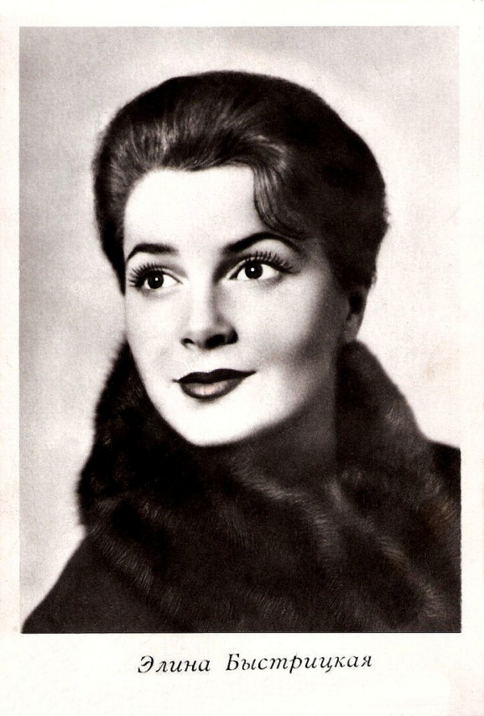
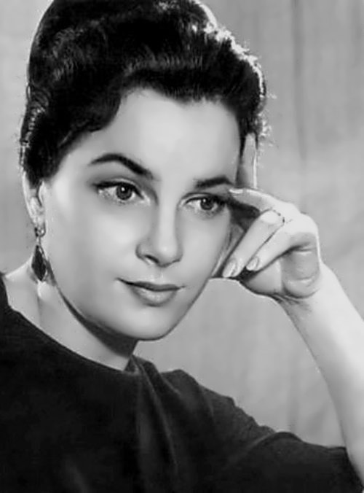
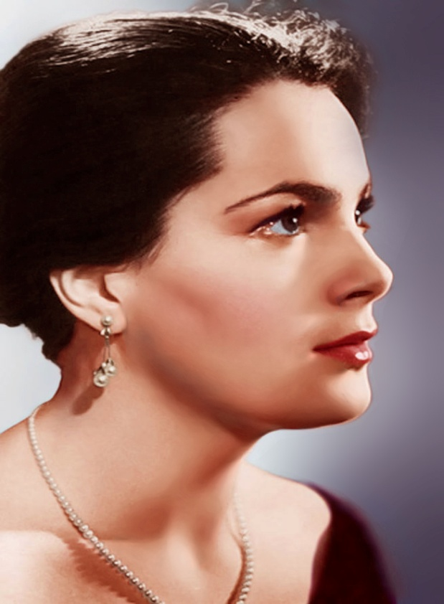
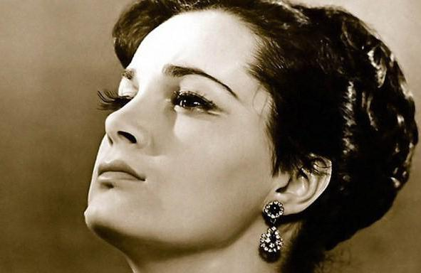
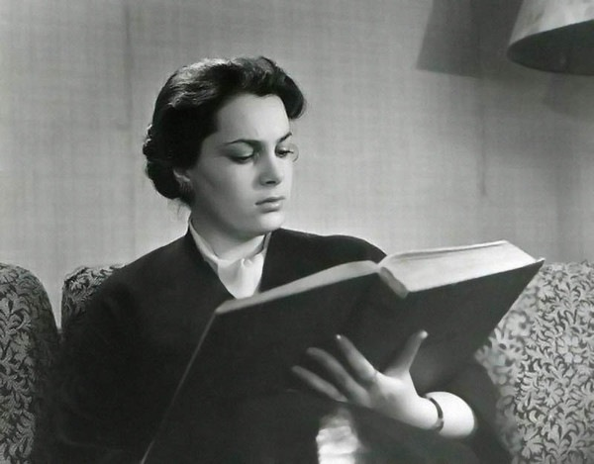
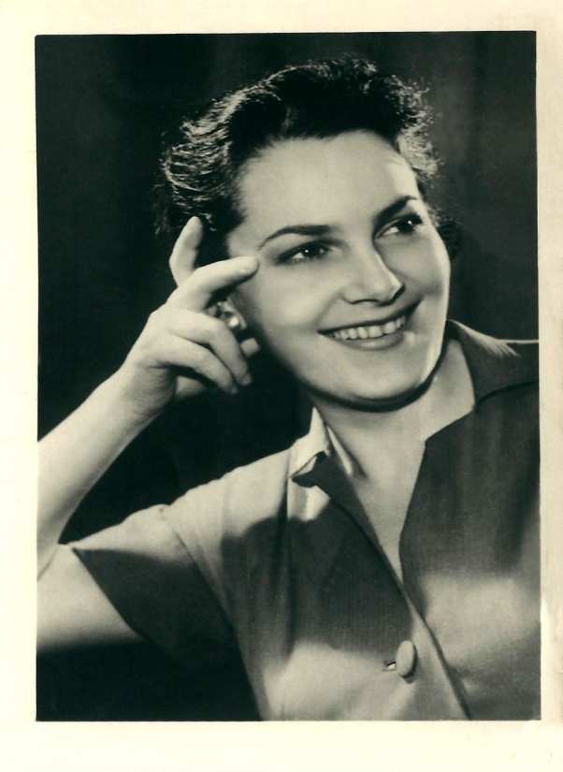

Slide 7
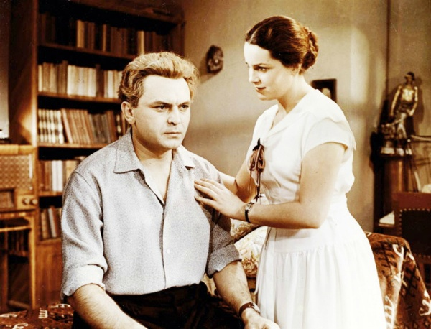
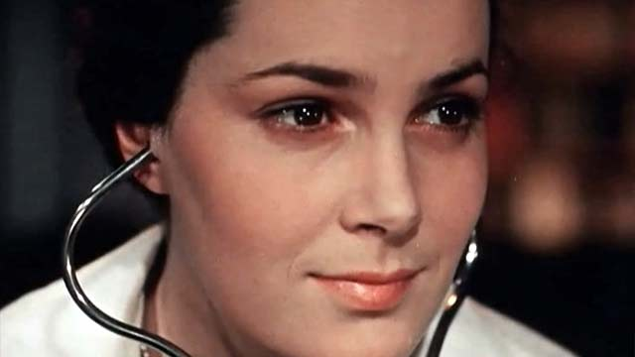
Выбор ее был неожиданным: шекспировской Виоле и Себастьяну («Двенадцатая ночь») актриса предпочла свою современницу – врача в фильме «Неоконченная повесть». Фильм вышел на экраны в 1955 году. Не зарубцевались раны, еще не оттаяли сердца от испытаний военного времени, но тем сильнее была в людях жажда доброты и красоты. Поняв и прочувствовав это, актриса наделила свою героиню удивительным светом и личным обаянием. Фильм «Неоконченная повесть» принес Элине Быстрицкой признание и звание лучшей актрисы года. Её включили в состав делегации на Неделю советского кино, проходившую в Париже.

Slide 8
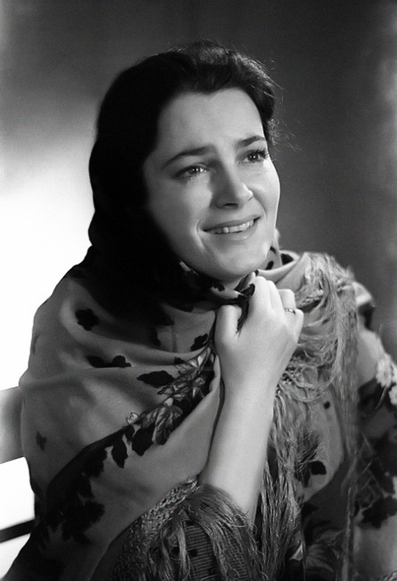
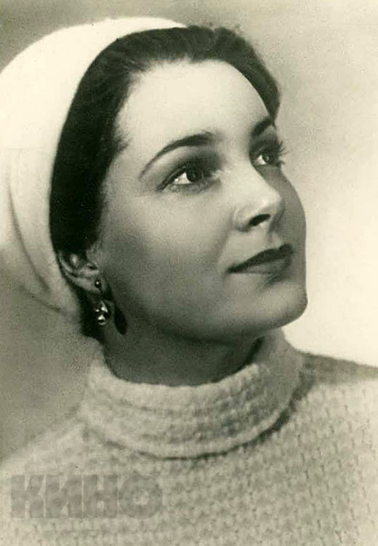
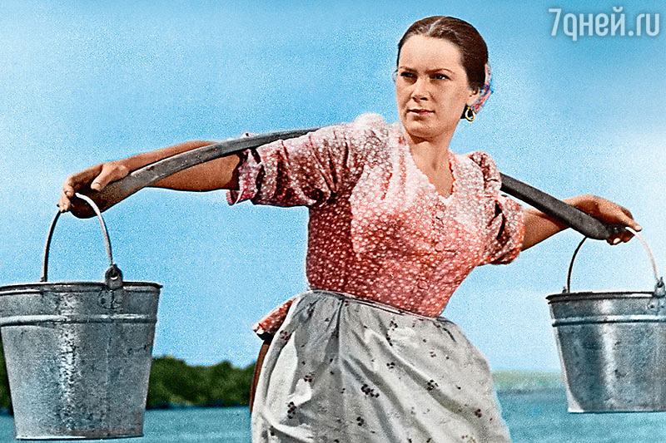
В 1958 году на экраны вышел многосерийный фильм «Тихий Дон», в котором Быстрицкая сыграла Аксинью. Этот образ стал ее лучшей киноролью. Прошло больше полувека – Аксинью пытались сыграть многие актрисы, но ни одна из них не смогла даже приблизиться по уровню и глубине к Элине Авраамовне.

Slide 9
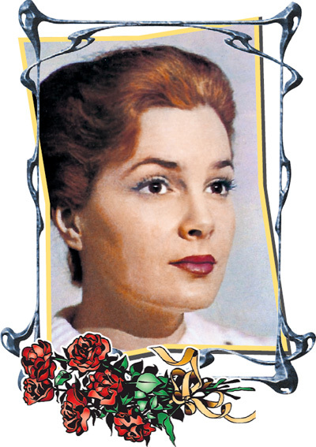
После 25-летнего перерыва, в 1991 году, Элина Быстрицкая вновь вернулась на съемочную площадку, снявшись в психологическом детективе "Семь дней после убийства", по мотивам повести Жоржа Сименона "Тюрьма". В 1997 году Быстрицкая снялась в фильме Булата Мансурова "Теплые ветры древних булгар", где сыграла княгиню Ольгу.
В апреле 1998 года, на сцене Кремлевского Дворца состоялся ее юбилейный бенефис. Валентин Гафт отреагировал на возвращение актрисы эпиграммой:
Тебя мы помним по кино,
Нет, не напрасно ты
артисткой стала.
Триумф твой прошумел
казалось бы давно,
Но вновь таланта искра заблистала.

Slide 10
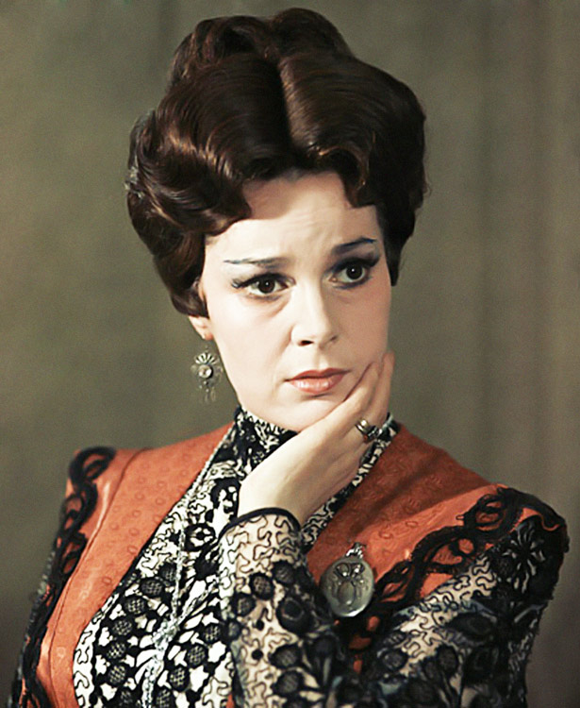
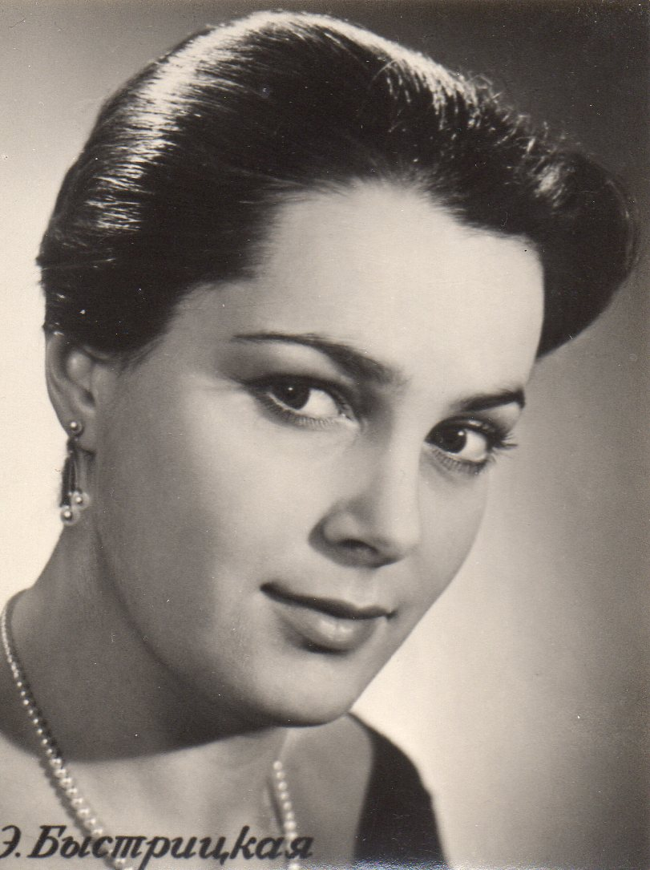
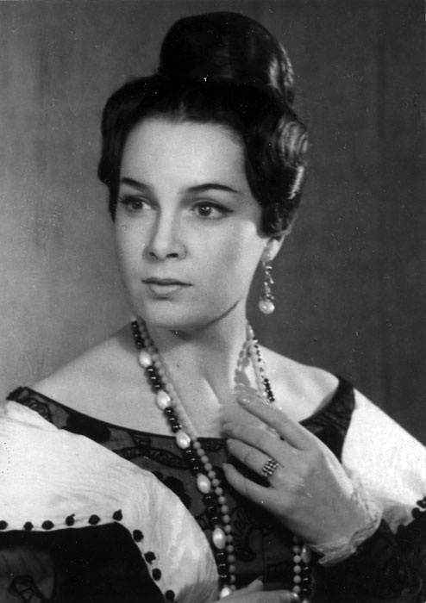
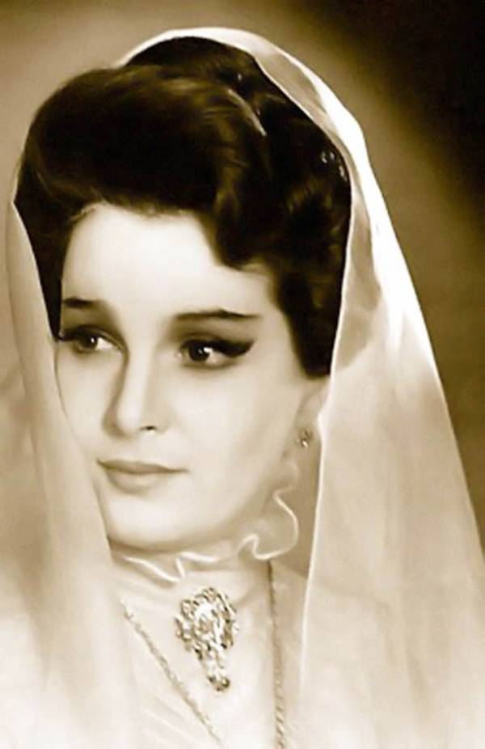
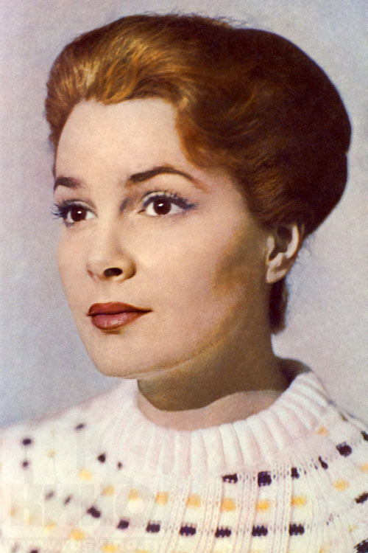
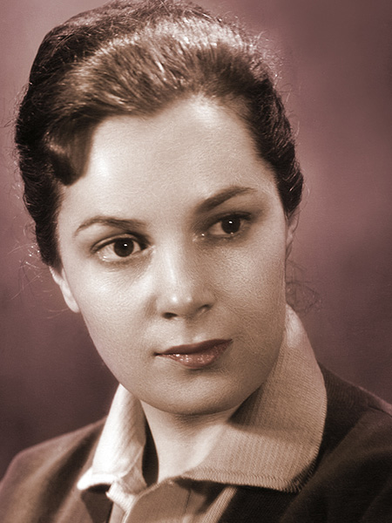

Slide 11
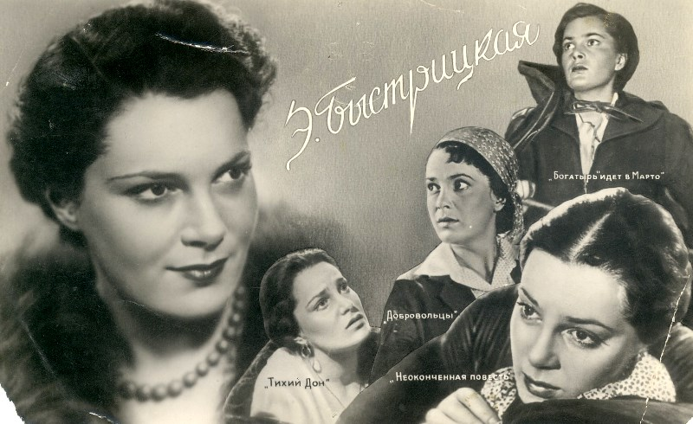

Slide 12
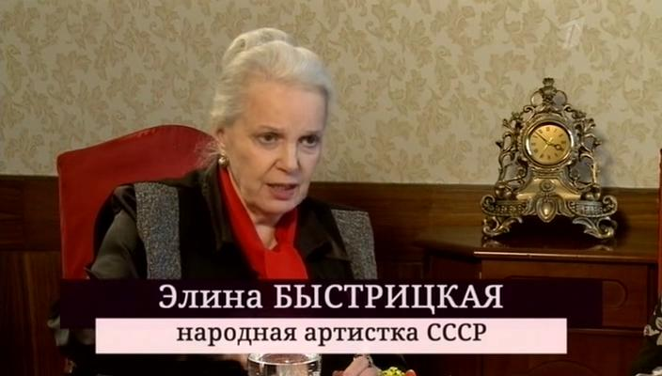
Всенародно любимая актриса, женщина удивительной красоты и благородства, вносит огромный вклад в развитие отечественного искусства. На подмостках Малого театра ею созданы десятки женских образов в классических традициях императорской сцены. Замечательные фильмы с ее участием вошли в золотой фонд кинематографа и покоряют сердца новых поколений зрителей.

Slide 13
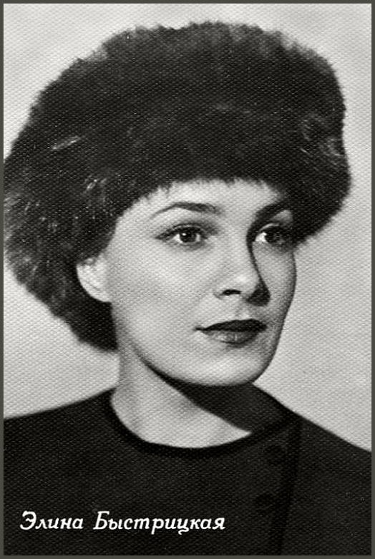
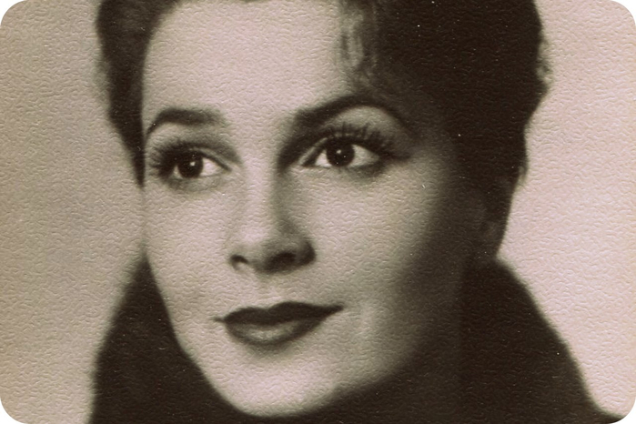
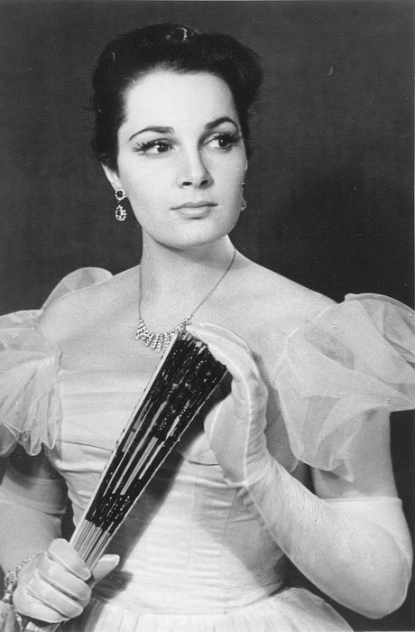
Народная артистка СССР (1978)
Отмечена призом "За выдающийся вклад в кинематограф" - КФ "Созвездие-2000"
Лауреат премии мэрии Москвы в области театрального искусства (2000, за роль в спектакле "Перекресток", театр им. М.Н.Ермоловой)
Лауреат премии "Кумир" в номинации "За высокое служение искусству" (2003)
"Самая красивая женщина уходящего века" - по опросу газеты "Комсомольская правда" (1999)

Slide 14
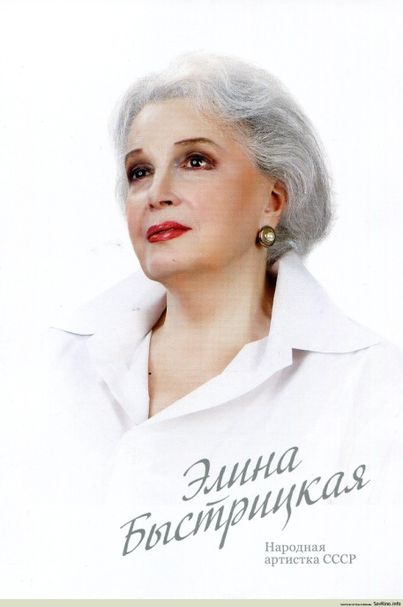
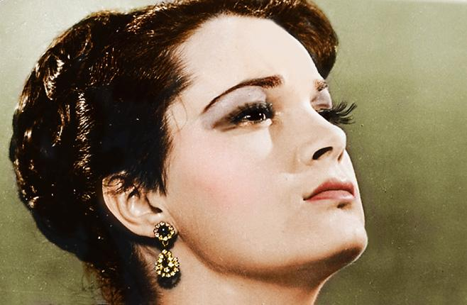
О своей жизни Эллина Быстрицкая рассказывает: "Так сложилась моя жизнь, что я одна... Выбор заключается в том, что можно было бы с кем-то быть, но для этого, с моей точки зрения, должны наличествовать определенные качества во взаимоотношениях. Мне ближе мудрость Омара Хайяма: "Уж лучше будь один, чем вместе с кем попало". При чем тут гордая независимость? Мне необходимо сердечное увлечение. А все радости общения - это совсем другое.
У меня есть друзья, с которыми я общаюсь ежедневно, даже несколько раз в день, с ними я советуюсь. Мой круг - это мой круг, и я никого чужого не хочу туда пускать. Это тайна. Друзьями я не обделена.
У меня есть все остальное, чтобы чувствовать себя комфортно. Мои учителя, мои партнеры по сцене, по фильмам драгоценны для меня.
Но, к сожалению, некоторых уже нет в живых...

Slide 15
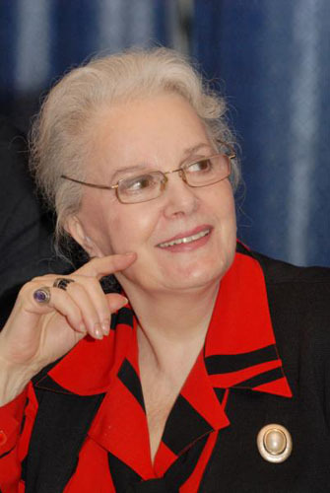
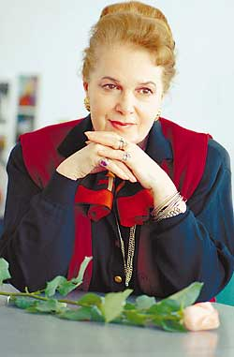
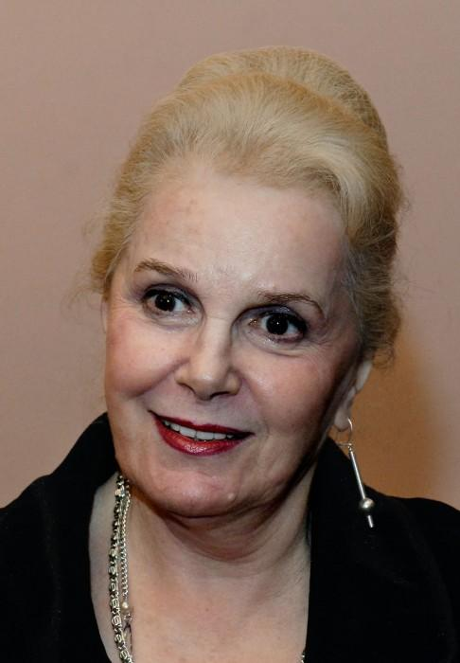
В течение 17 лет возглавляла Федерацию художественной гимнастики СССР, была почётным президентом Федерации бильярда, являлась членом Совета по культуре при президенте РФ, сейчас — президент благотворительного Фонда в поддержку искусства и науки, профессор. Вице-президент Международного фонда охраны здоровья матери и ребёнка, активный участник политической организации «Стабильная Россия».

Slide 16
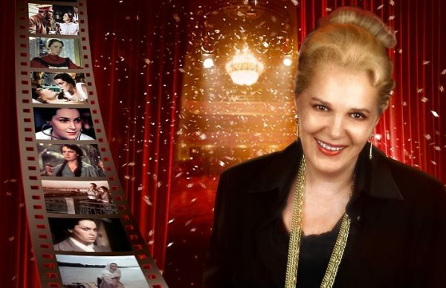

Slide 17
У Элины Быстрицкой есть фантастическая способность убеждать окружающих людей в справедливости и точности собственных наблюдений над тем, что происходит вокруг - в тот или иной момент почти в любой ситуации. Так может происходить и в театральном зале, и на экране кинотеатра, и в жизни, когда в жизнь вмешивается фантазия и наблюдательность самой Элины Авраамовны.
Человек, попадая под это магическое влияние, которое Станиславский называл «лучеиспусканием», начинает смотреть на мир, на предметы, на природу и на разнообразные обстоятельства и проявления человеческой натуры ее - актрисы Быстрицкой - глазами, подчиняя ей свои мысли и свои ощущения.

Slide 18
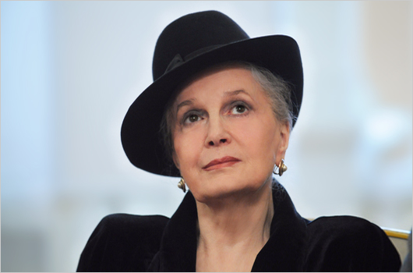
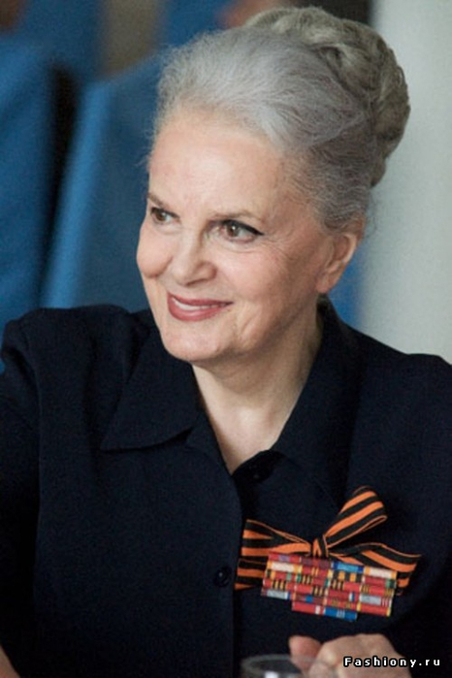
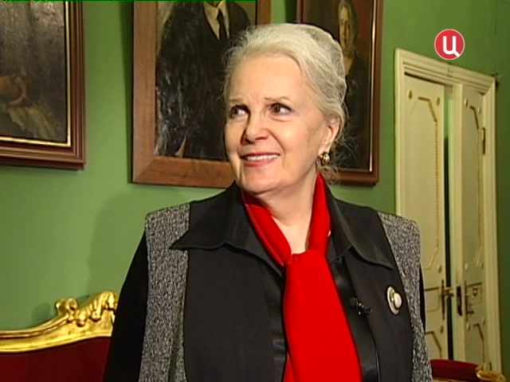
Э.Быстрицкая по праву принадлежит к плеяде ярчайших звезд отечественного драматического искусства, многие годы являясь примой Малого театра. На этой прославленной сцене ею прожита целая жизнь, сыграны лучшие роли, которые принесли и профессиональное признание, и искреннюю любовь публики.

Slide 19
Интернет-ресурсы:
Elena- bystritskaya-ru
Mega-stars-ru
Chitalnya.ru
Bookz.ru

